Slide 1

Clean Code du point de vue de la cognition

Slide 2

Mon Intention
- Comprendre comment fonctionne notre cerveau
- Partager avec vous des techniques et pratiques nous permettant de devenir meilleur à la fois sur la lecture que sur l’écriture de code (Si on a le temps 🤗)

Slide 3
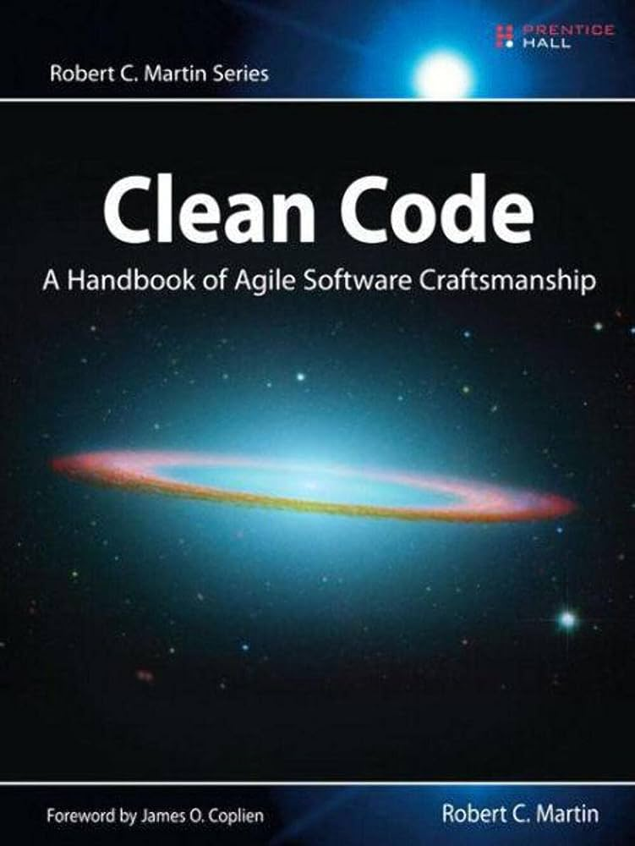
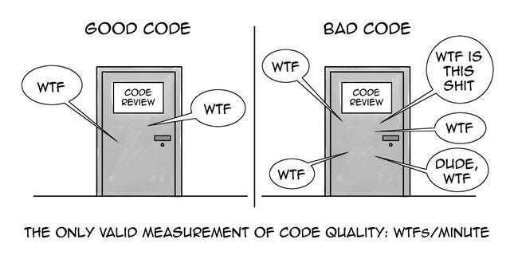
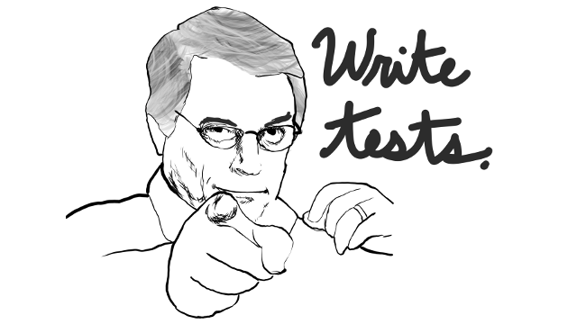

Clean Code
Notes:
Qui connait Uncle BOB
Qui connait Kent Beck ?

Slide 4

Cognition
“La cognition est l'ensemble des processus mentaux qui se rapportent à la fonction de connaissance et mettent en jeu la mémoire, le langage, le raisonnement, l'apprentissage, l'intelligence, la résolution de problèmes, la prise de décision, la perception” - Wikipédia

Slide 5


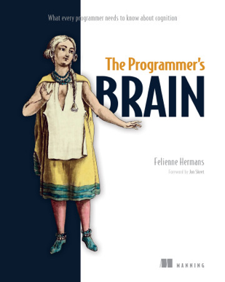
Un mot sur le livre
Dr Felienne Hermans
Associate professor at the Leiden Institute of Advanced Computer Science
@felienne
Sorti le 7 septembre 2021
Apprendre à optimiser les processus cognitifs afin de :
Lire le code plus facilement
Ecrire du code plus rapidement et de meilleure qualité (cognitivement parlant)
https://www.manning.com/books/the-programmers-brain

Slide 6

Lecture de code

Slide 7

Testons votre cerveau
Observez ce code pendant 3 minutes
Essayez de le reproduire le mieux possible
public class InsertionSort { public static void main(String[] args) { int[] array = {45, 12, 85, 32, 89, 39, 69, 44, 42, 1, 6, 8}; int temp; for (int i = 1; i < array.length; i++) { for (int j = i; j > 0; j--) { if (array[j] < array[j - 1]) { temp = array[j]; array[j] = array[j - 1]; array[j - 1] = temp; } } } for (int i = 0; i < array.length; i++) { System.out.println(array[i]); } } }

Slide 8












Différents processus cognitifs
Mémoire à Court Terme (MCT)
Utilisé pour retenir brièvement des informations entrantes
RAM / cache qui peut être utilisé pour stocker temporairement des infos
Mémoire à Long Terme (MLT)
Peut stocker nos souvenirs pendant une très longue période
Disque dur du cerveau
Filtre
MCT
MLT
Information
1
2
3
4
MDT
Mémoire de Travail (MDT)
La "pensée" proprement dite se déroule dans la mémoire de travail.
Processeur du cerveau
1) Information entrant dans notre cerveau.
2) Information entre dans la MCT
3) L'information passe de la MCT à la MDT
4) Où elle est combinée à des informations provenant de la MLT

Slide 9

Que se passe-t-il lorsqu’on lit du code ?
Utilise la MCT pour stocker certaines informations que nous rencontrons
Utilise la MLT pour accéder à notre connaissance
(Mots clés par exemple)
Filtre
MCT
MLT
Information
1
2
3
4
MDT
Essayer d'exécuter mentalement le code / comprendre ce qui se passe
TRACING
Notes:
— the mental compiling and executing of code = TRACING
When tracing very complex programs, you might feel the need to note down the values of variables, either in the code or in a separate table.
The fact that your brain feels the need to store information externally can be a sign that your working memory is too full to process more information

Slide 10










Que se passe-t-il lorsqu’on lit du code ?
MCT
int[] array
int temp
2 boucles
MLT
Filtre
MCT
MLT
public static void main(String[] args)
for (int i = 1; i < array.length; i++)…
1
2
3
4
MDT
Code reproduit
Les informations extraites de notre MLT dépendent de ce qu’on y a stocké.
Une personne moins expérimentée en Java est susceptible d'extraire beaucoup moins d'informations de sa MLT.
Notes:
— the mental compiling and executing of code = TRACING
When tracing very complex programs, you might feel the need to note down the values of variables, either in the code or in a separate table.
The fact that your brain feels the need to store information externally can be a sign that your working memory is too full to process more information

Slide 11

Comment on peut s’améliorer ?

Slide 12

Pourquoi c’est important ?
Les recherches indiquent que près de 60 % de notre temps est consacré à la lecture / compréhension de code plutôt qu'à son écriture.
On lit pour de multiples raisons
Ajouter 1 fonctionnalité
Trouver un bug
Comprendre 1 système
Améliorer notre rapidité de lecture de code (sans perdre en compréhension)
nous aide à améliorer considérablement nos compétences en programmation
https://ieeexplore.ieee.org/abstract/document/7997917
Notes:
In your opinion ?

Slide 13


Pourquoi c’est aussi difficile ?
Mémoire à Court Terme
Limite de temps
Ne peut pas retenir de l’info plus de
30 secondes
Limite de taille
Juste quelques “slots” disponible
7 +/- 2
Un problème de mémoire…
Certaines recherches indiquent que sa capacité pourraient être encore inférieure…
2 à 6 “slots”
Notes:
When readin we use STM to store some of the info we encounter

Slide 14

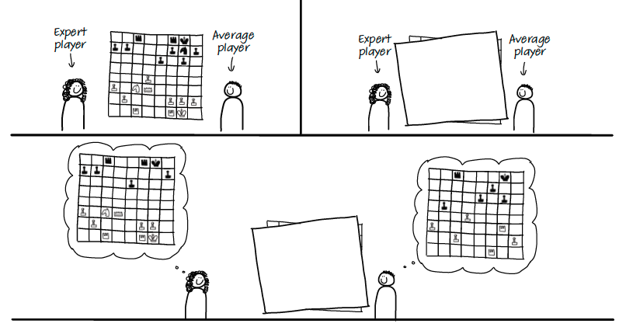
Surpasser ces limites
L’experience de De Groot
Les experts regroupent les informations de manière logique : chunks / morceaux
N'occupe qu'un seul slot dans la MCT
http://snitkof.com/cg156/chesschunkingtheory.php
Notes:
Défense sicilienne / ouverture anglaise
He found that expert players were much better at recreating the chess setups than average players if not random
Experts grouped info in logical ways -> chunks
He considered “Sicilian opening,” for example, as one chunk,
Which can fit into one slot in short-term memory.
When scramble they performed the same : http://snitkof.com/cg156/chesschunkingtheory.php
1946

Slide 15
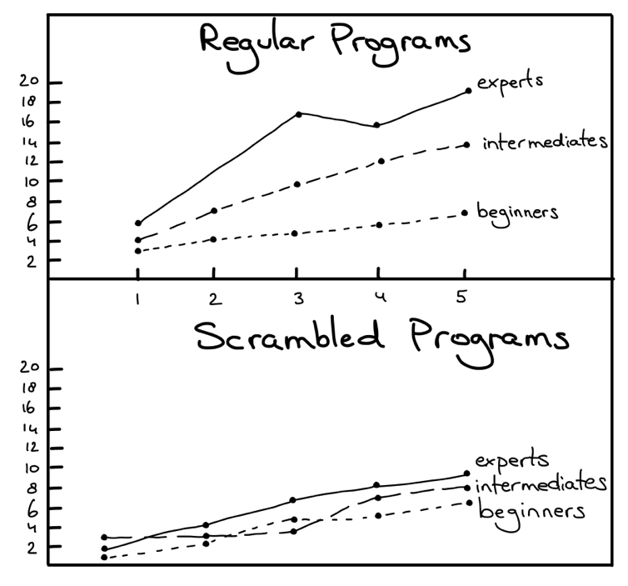

L’experience de De Groot sur les Devs
En 1981 Katherine McKeithen a répété l’expérience de De Groot’s avec des Devs :
Nombre de lignes de code
Principal enseignement : les débutants peuvent traiter beaucoup moins de code que les experts.
https://www.researchgate.net/publication/222462455_Knowledge_Organization_and_Skill_Differences_in_Computer_Programmers

Slide 16

Chunking ?

Slide 17







Chunking 1
- Observez cette phrase pendant 5 secondes et essayez de vous en souvenir le mieux possible
- Reproduisez-la sur papier

Slide 18
Chunking 2
- Observez cette phrase pendant 5 secondes et essayez de vous en souvenir le mieux possible
- Reproduisez-la sur papier
xqla wlwwu dhdp
Plus facile que le premier !
Parce qu'il s'agit de lettres que vous reconnaissez
2 phrases de même longueur : 3 mots, 13 caractères, 9 caractères différents
Notes:
agile grenoble 2023

Slide 19
Chunking 3
- Observez cette phrase pendant 5 secondes et essayez de vous en souvenir le mieux possible
- Reproduisez-la sur papier
agi' lille 2024
Ici, vous pouvez regrouper les caractères en mots.
Vous pouvez alors ne retenir que trois morceaux : “agile”, “lille”, “2024”.
Comme les experts en echecs

Slide 20

Ecrire du code “chunkable” Aider sa MCT

Slide 21

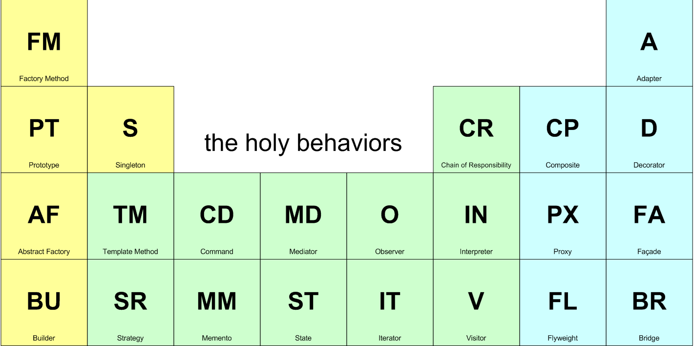
Design Patterns
CREATIONAL
STRUCTURAL
BEHAVIORAL
The holy origins
The holy behaviors
The holy structures
Notes:
Use Design Patterns
Having a design pattern present in the code = more helpful for performing maintenance tasks when the programmers knew that the pattern was present in the code
Gaining knowledge about design patterns
Going to improve your chunking ability
Helps you to process code faster
Write comments
When code contains comments
Programmers will take more time to read it
You might think that is a bad thing—that comments “slow you down”—
In fact, this is a sign that comments are being read when programmers read code

Slide 22

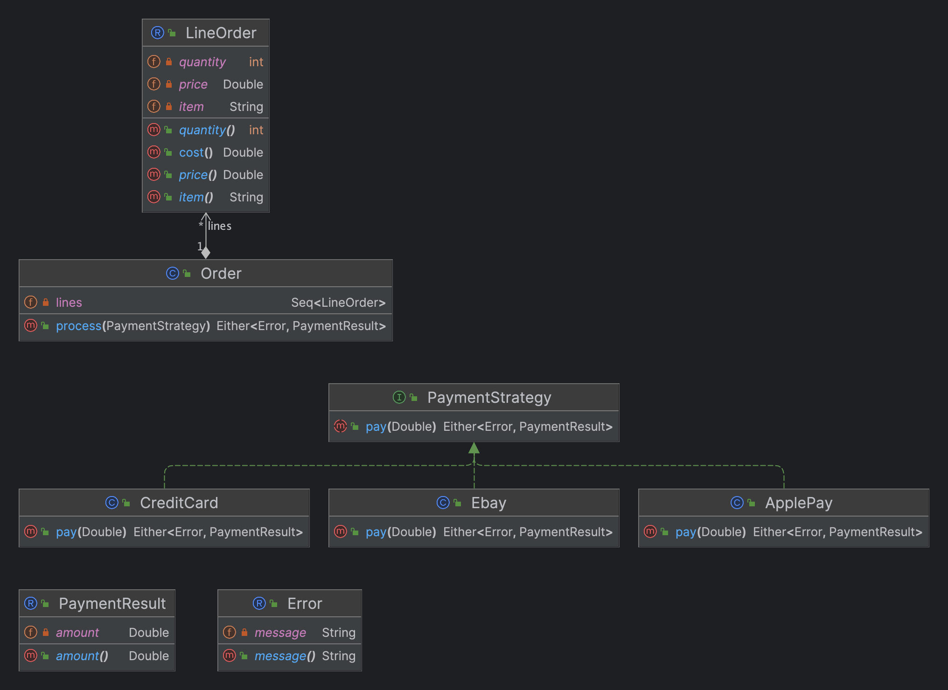
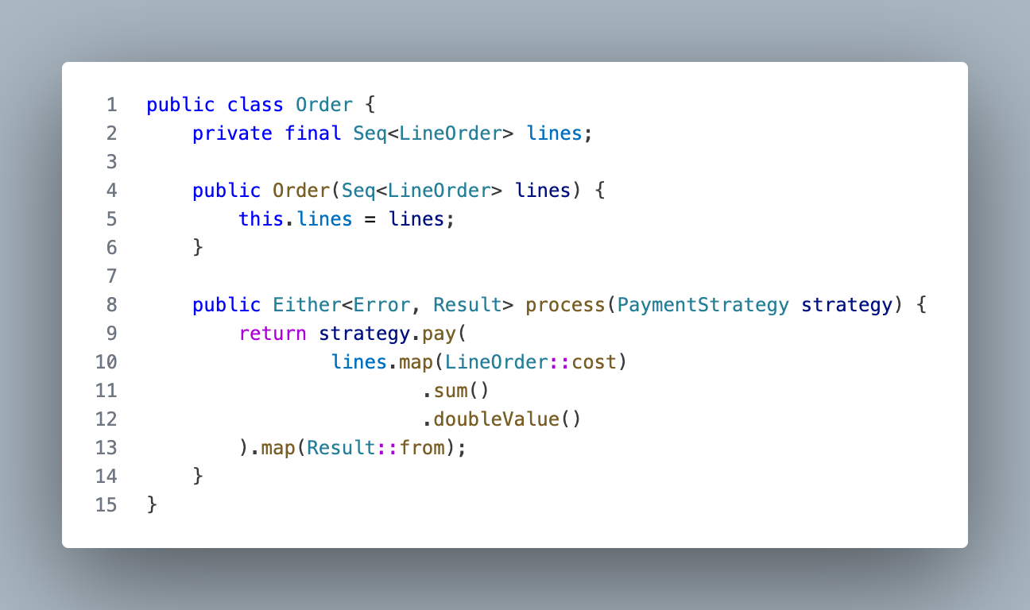
Design Patterns

Slide 23

Ecrire des commentaires
Plus vous avez d'informations stockées sur un sujet spécifique
plus il est facile de “chunker” efficacement l'information.
Permet de chunker des gros morceaux de code
Notes:
Use Design Pattern
Write comments
When code contains comments
Programmers will take more time to read it
You might think that is a bad thing—that comments “slow you down”—
In fact, this is a sign that comments are being read when programmers read code

Slide 24

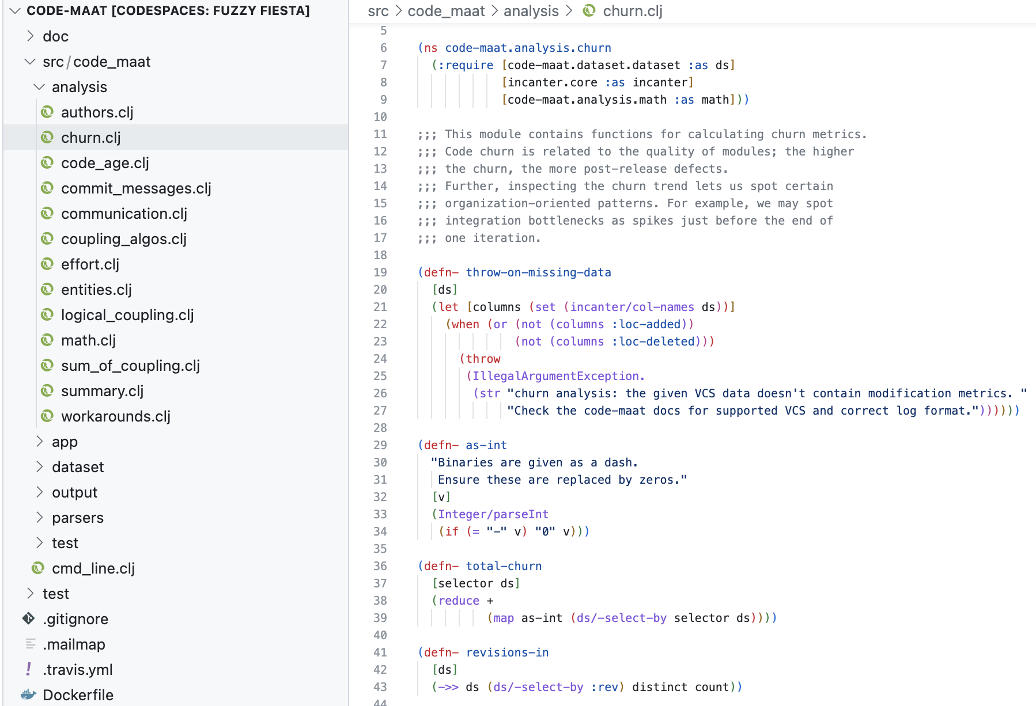
Ecrire des commentaires
De haut niveau
https://github.com/adamtornhill/code-maat

Slide 25
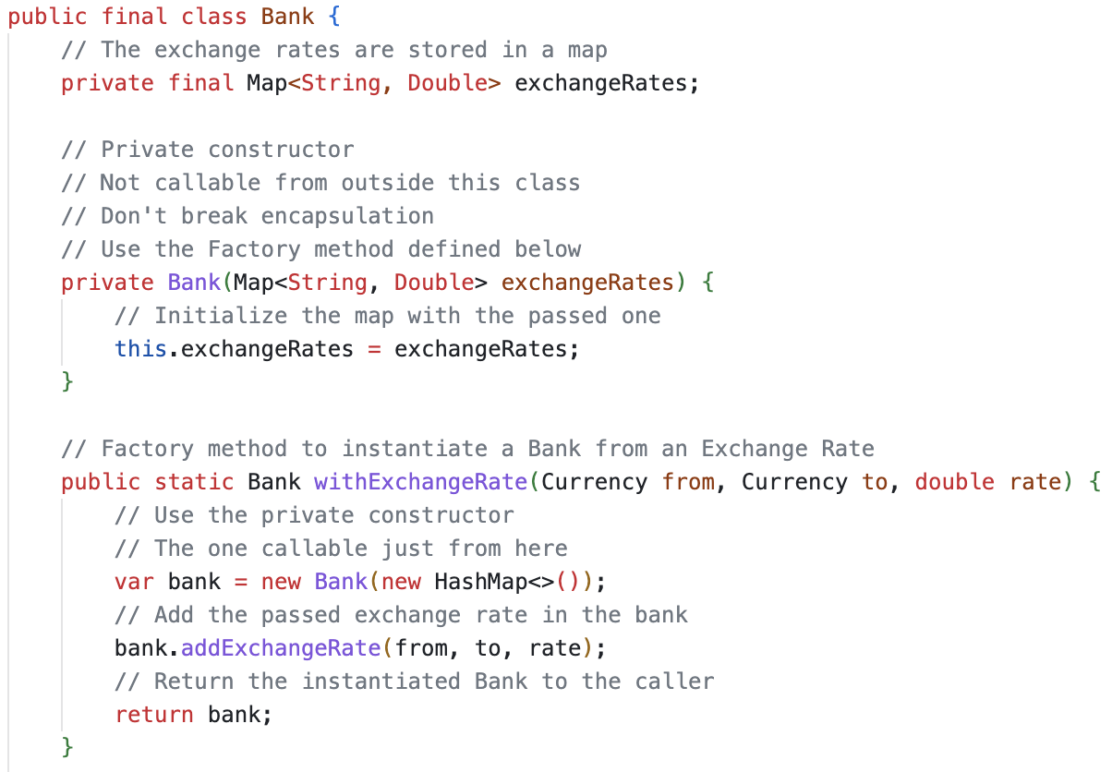

Ecrire des commentaires
De bas niveau
Un fardeau pour le
processus de chunking…

Slide 26

Comment s’ameliorer à la lecture de code complexe ?

Slide 27

Memoire de Travail (MDT)
Mémoire à court terme appliquée à un problème
Quand on lit du code, la mémoire de travail n'est capable de traiter que 2 à 6 “choses” à la fois…
Dans le contexte de la mémoire de travail,
cette capacité est appelée charge cognitive !!!
Notes:
Examples :
Remember a phone number -> use your STM
Add integers -> use your working memory

Slide 28

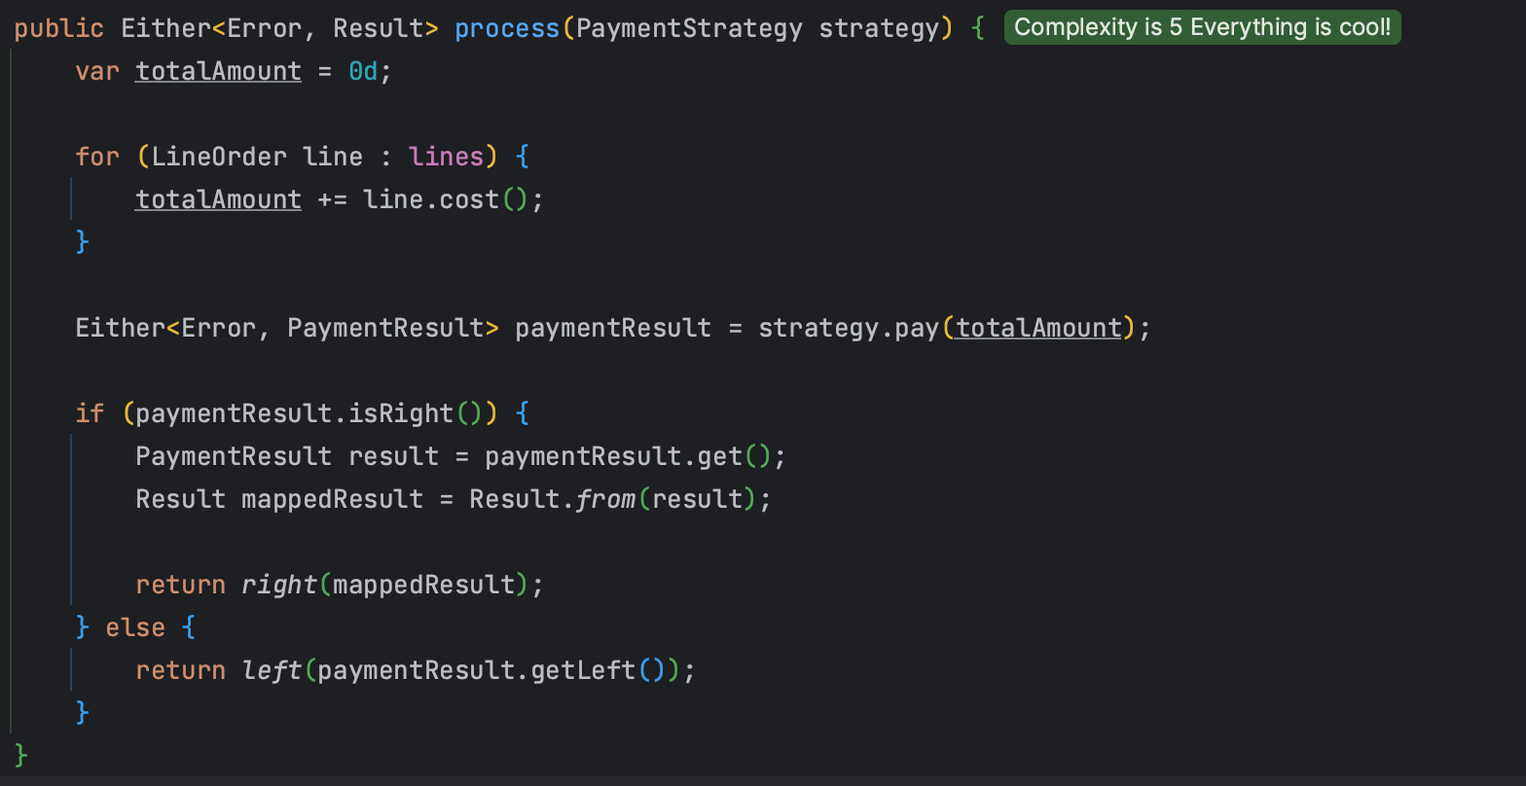
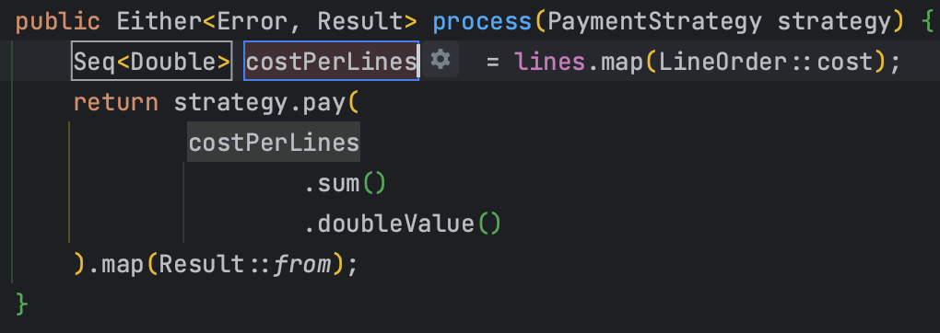
Technique 1 Refactorer pour reduire la charge cognitive
Refactoring temporaire (la plupart du temps) pour comprendre le code
Example – remplacer des constructions linguistiques peu familières
1 dev ne connaissant pas les fameux “functors”, “monads”, …
Refactorings automatisés
Ce qui est facile à lire / comprendre dépend de nos connaissances préalables
Il n'y a pas de honte à s'aider à comprendre un code en le traduisant sous une forme plus familière.

Slide 29
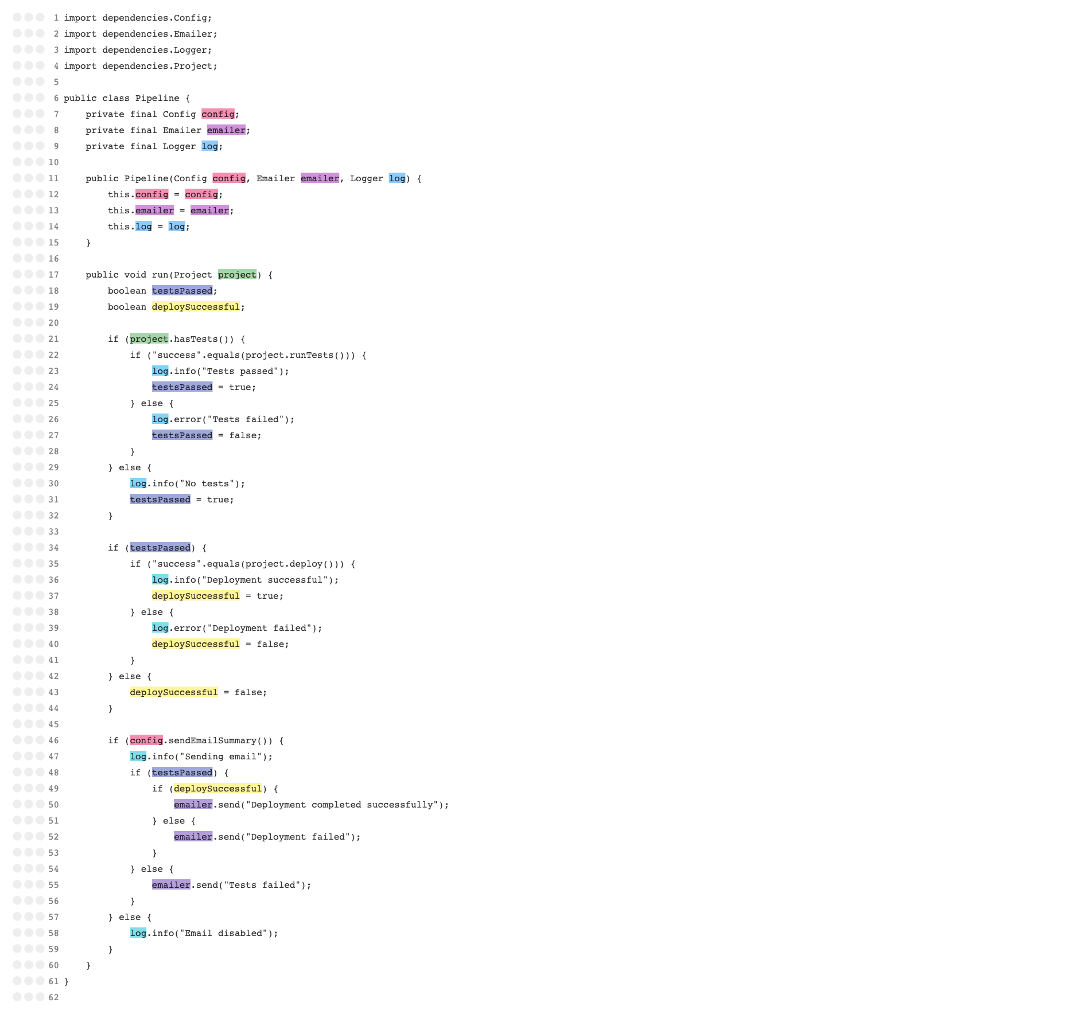
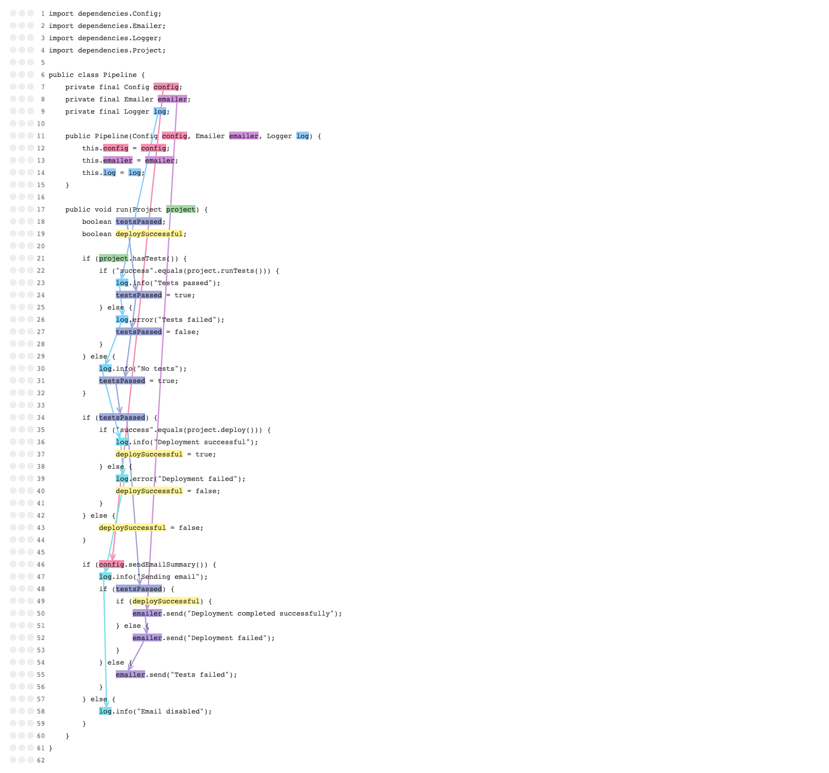

Technique 2 Dependency graph
Annoter les variables
Tracer des lignes entre les occurrences d'une même variable
Permet de comprendre où les données sont utilisées dans le programme
https://annotate.codereading.club/
Notes:
2 ways in which code with a complicated structure can overload the working memory :
You do not know exactly which parts of the code you need to read
read more of the code than is needed
may be more than your working memory is able to process
With code that is highly connected, your brain is trying to do two things at the same time :
Understand individual lines of code
Understand the structure of the code to decide where to continue reading

Slide 30
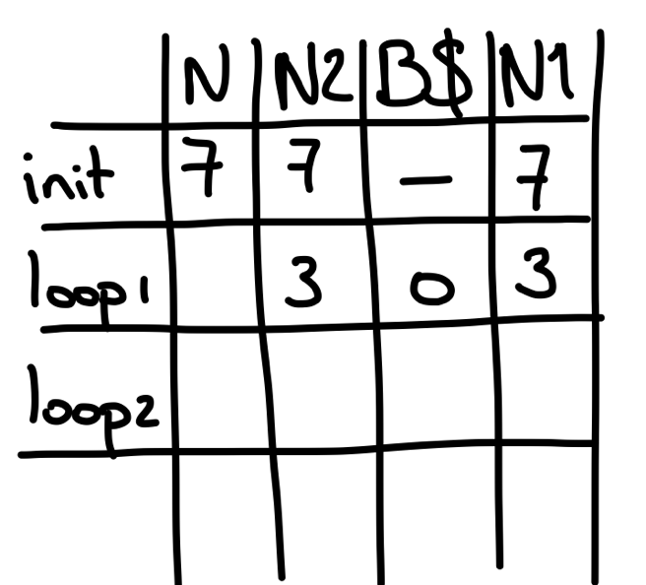

Technique 3 State table
Un tableau d'état se concentre sur les valeurs des variables plutôt que sur la structure du code.
Il comporte des colonnes pour chaque variable et des lignes pour chaque étape du code.
How to ?
Lister toutes les variables
Créez un tableau : 1 colonne / variable
1 ligne pour chaque ligne de mutation
Exécutez chaque partie du code

Slide 31
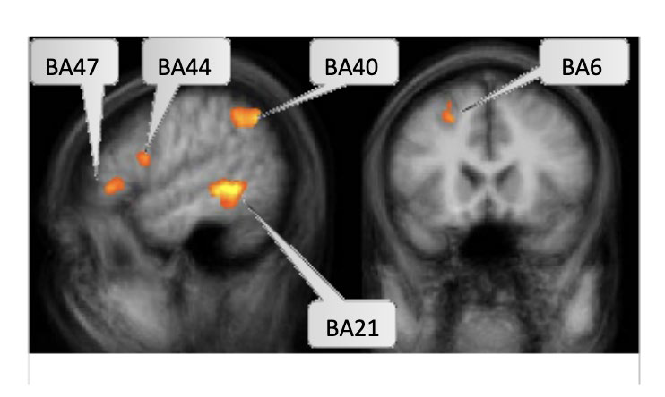
Technique 4 Stratégies de compréhension de texte appliquées au code
Lire du code c’est comme
lire du texte
Zones liées à la lecture
de texte
(langage naturel)
Notes:
Siegmund's findings reliably showed that program comprehension activates five Brodmann areas, all located in the left hemisphere of the brain.
The regions are BA6, BA21, BA40, BA44, and BA47
BA21, BA44, and BA47 are related to natural languages
If you can learn English, you can learn Clojure !!!

Slide 32

Strategies de comprehension de code
Activating
Penser activement à des choses connexes
pour activer les connaissances antérieures
Monitoring
Garder une trace de sa compréhension d'un texte
Determining importance
Décider quelles parties d'un texte sont les plus pertinentes
Inferring
Lier des faits qui ne sont
pas explicitement donnés dans le texte
Visualizing
Dessiner des diagrammes du texte lu pour en
approfondir la compréhension
Questioning
Se poser des questions sur le texte
Summarizing
Créer 1 court résumé textuel
Notes:
There has been a lot of research into effective reading strategies.
Strategies for reading comprehension can be roughly into 7 categories :

Slide 33
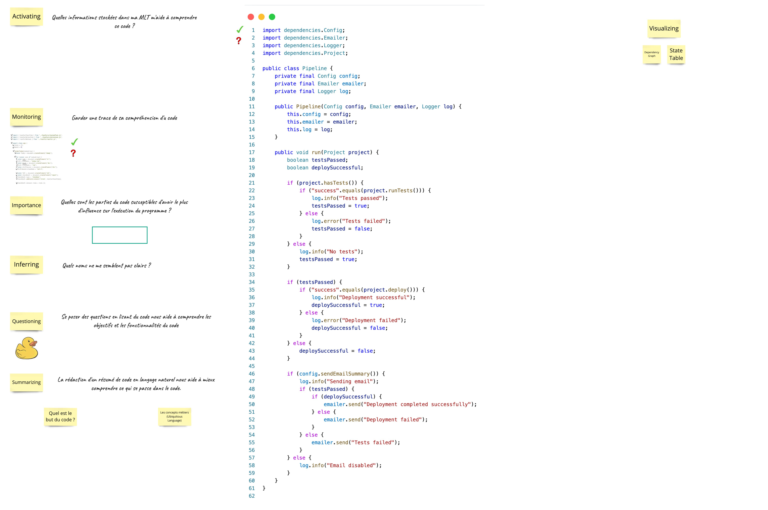

Technique 4 Strategies de comprehension de texte appliquees au code
Notes:
Rubber duck debugging

Slide 34
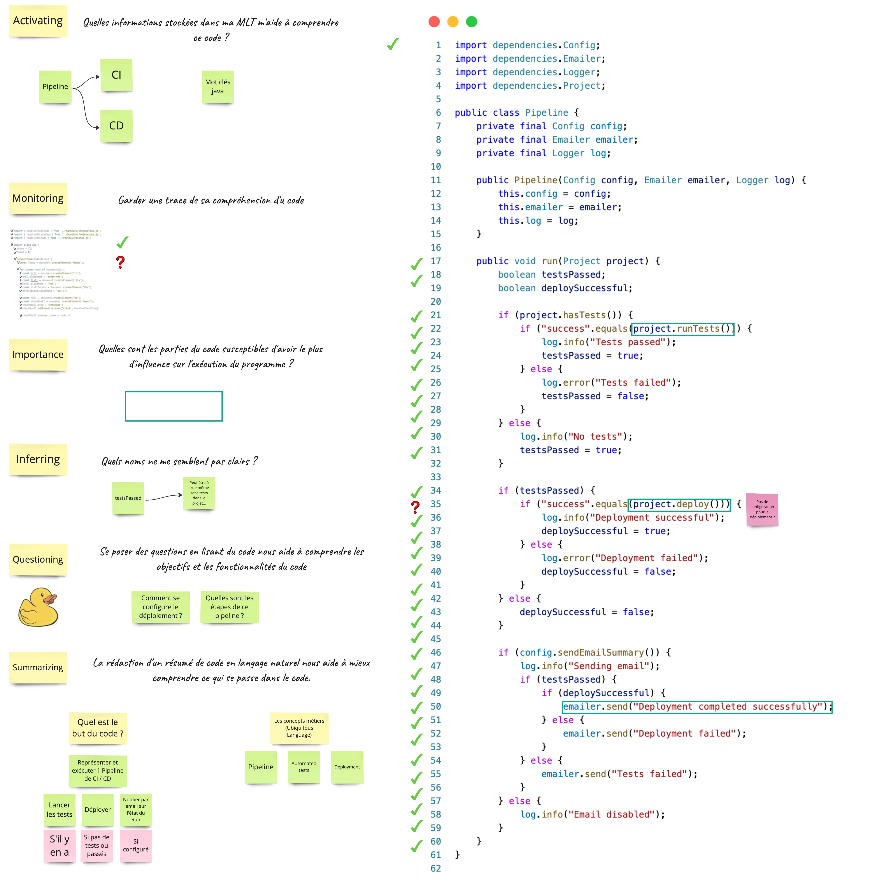
Technique 4 Strategies de comprehension de texte appliquees au code
Notes:
Rubber duck debugging

Slide 35
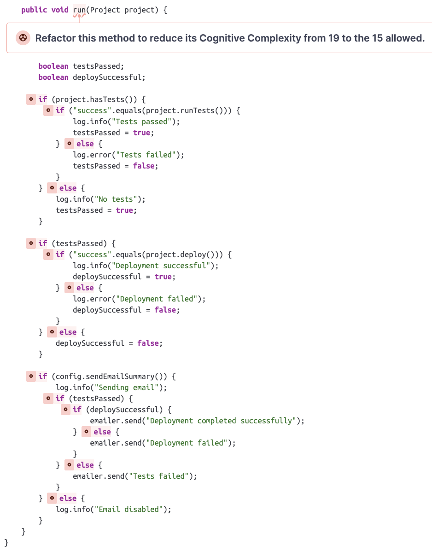
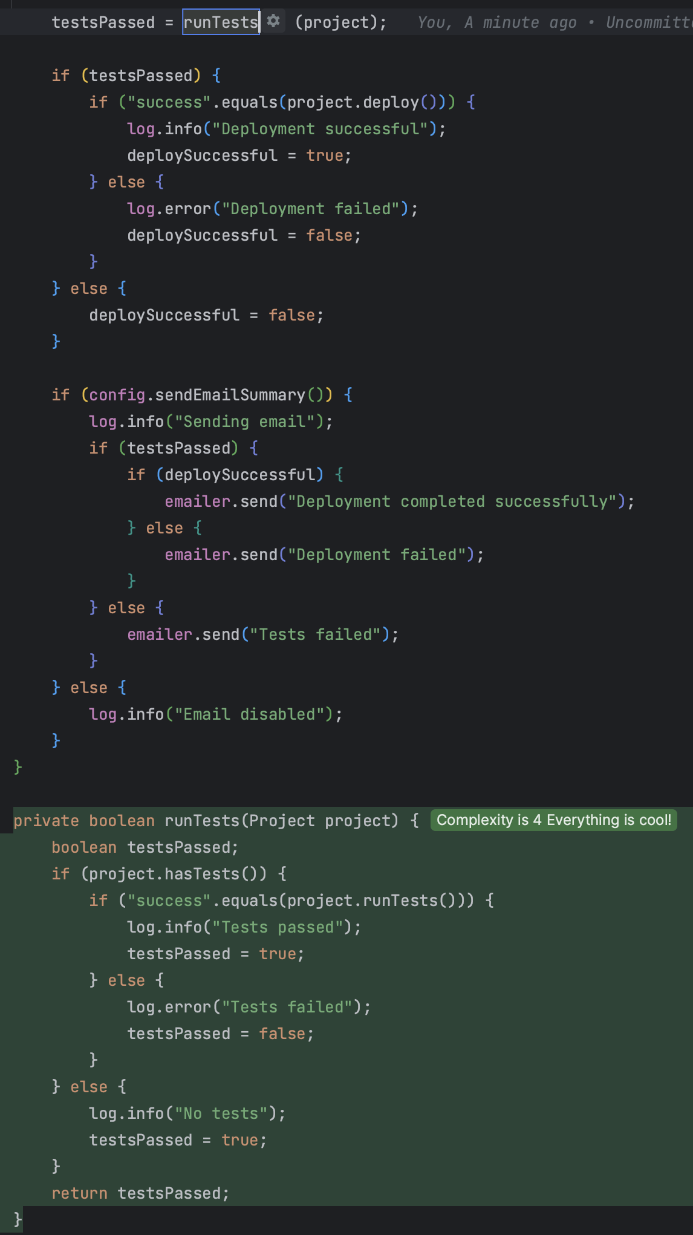
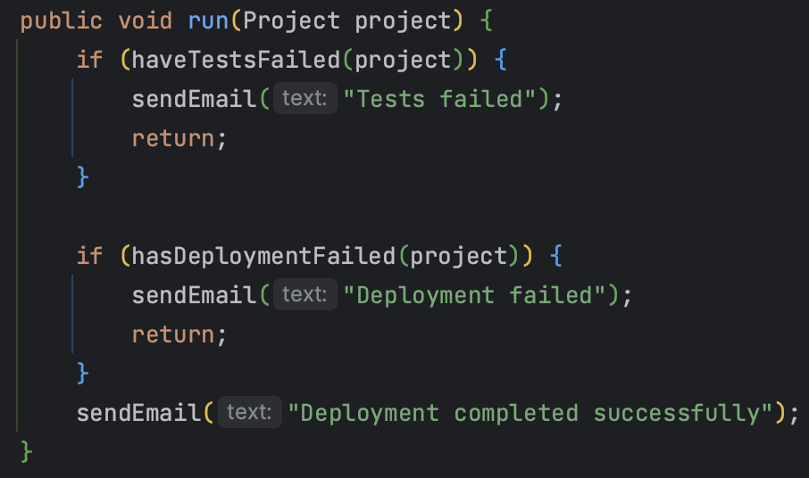
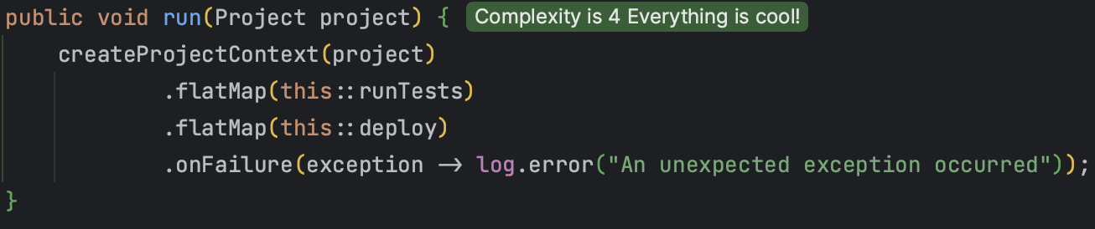

Chunking Pipeline
Object Calisthenics :
1 seul niveau d’indentation
Extract method
Chunking master
Functional pipeline
Dans le Pipeline
https://github.com/advent-of-craft/advent-of-craft/blob/main/solution/day07/docs/step-by-step.md
Notes:
Rubber duck debugging

Slide 36
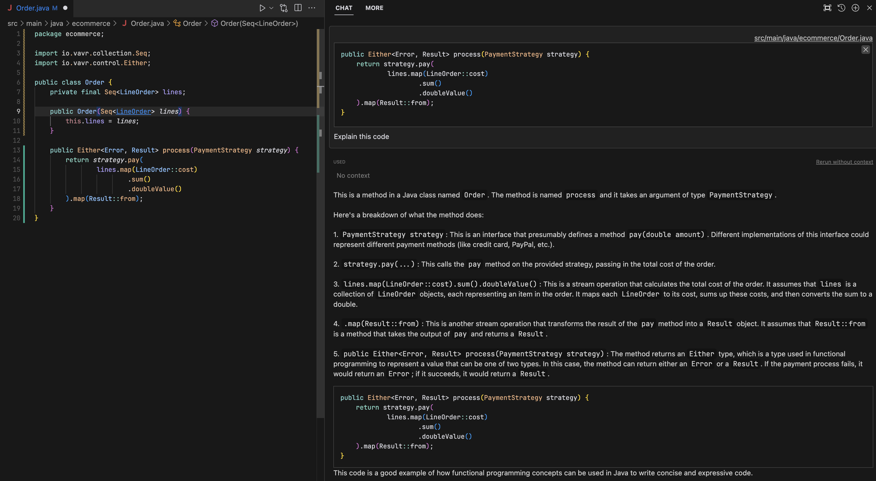
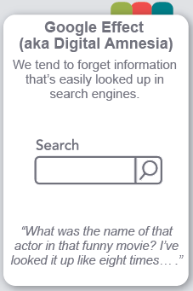

Technique 5 AI Assistant
https://www.cursor.so/

Slide 37

Ecrire du code de meilleure qualite (du point de vue cognitif)

Slide 38


Mieux nommer
Bon nommage
aide à activer notre MLT pour trouver des informations pertinentes qu’on connait déjà sur le domaine du code
Mauvais nommage
peut nous amener à faire des suppositions sur le code,
ce qui conduit à des idées fausses

Slide 39

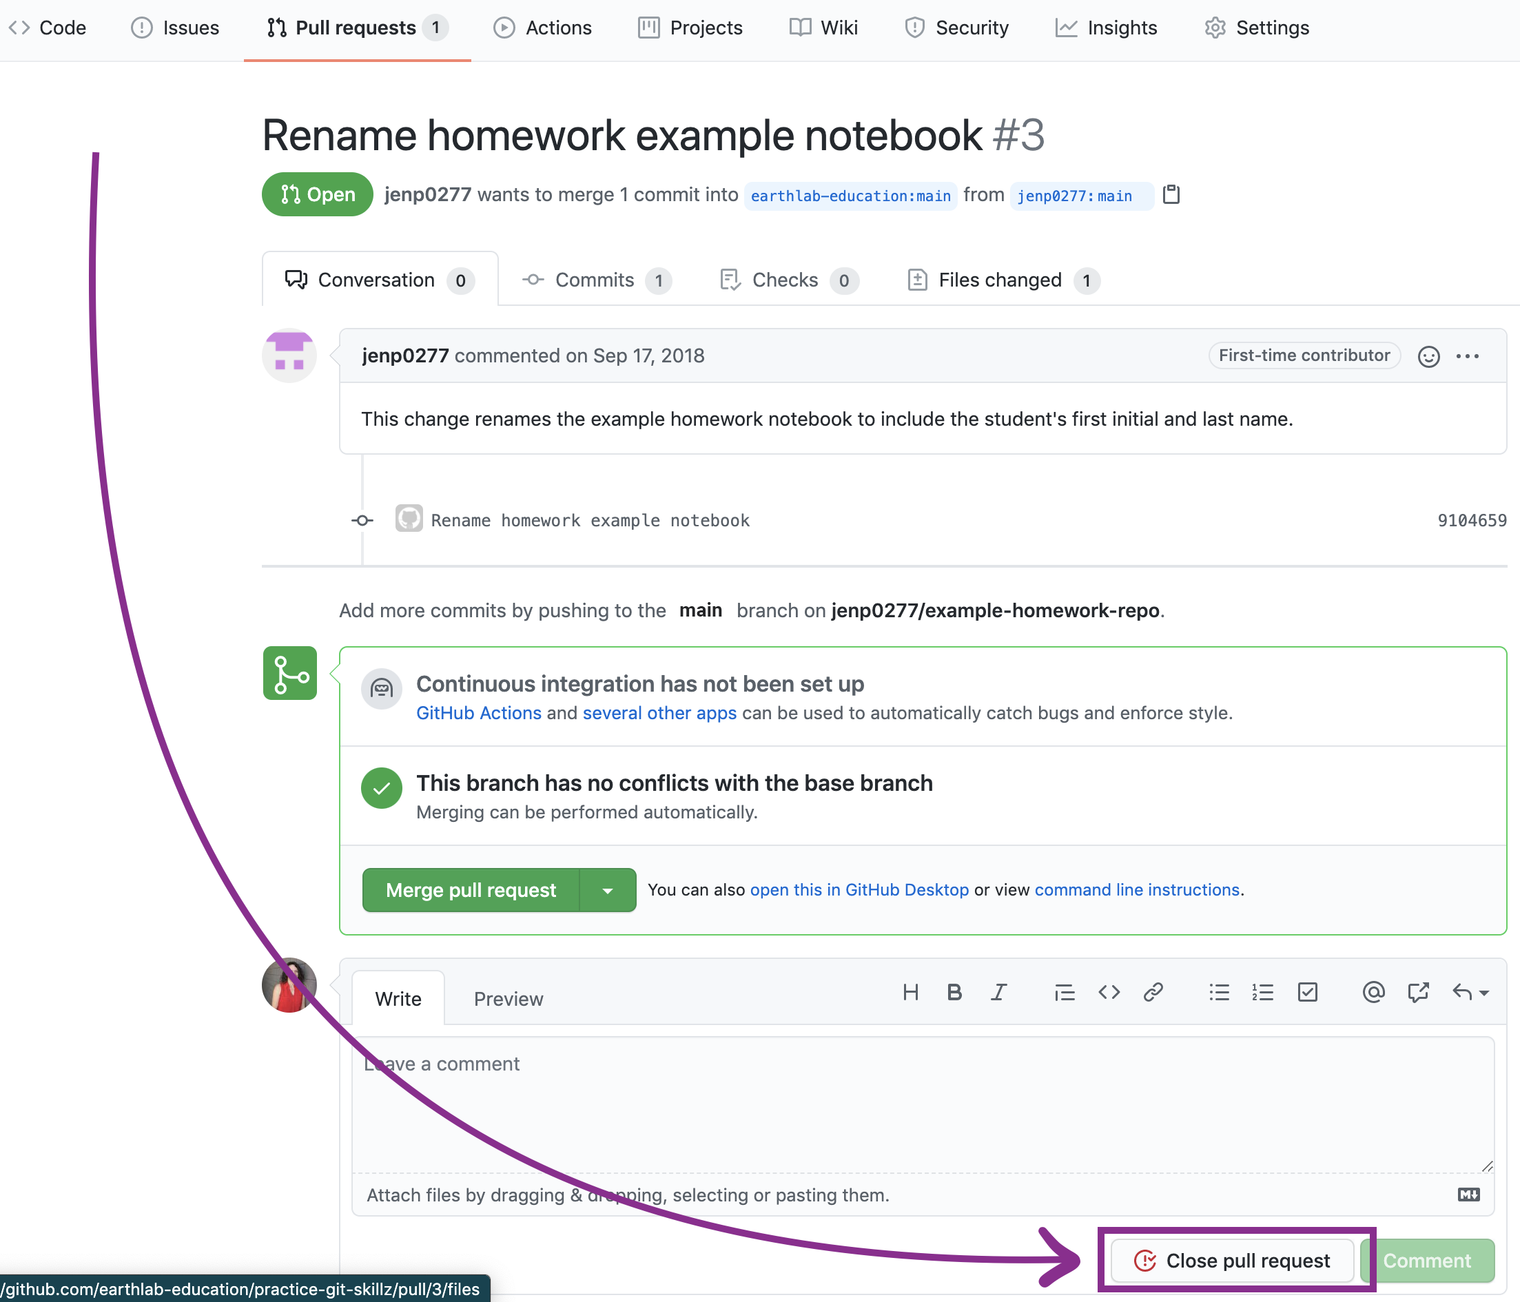
Pourquoi se focaliser sur le nommage ?
Une grande partie de notre code = NOMS
Créent beaucoup de discussions (Code Reviews)
1 code review sur 4 comprend des remarques sur le nommage… (Miltiadis Allamanis)
Les noms : la forme la plus à jour de documentation

Slide 40
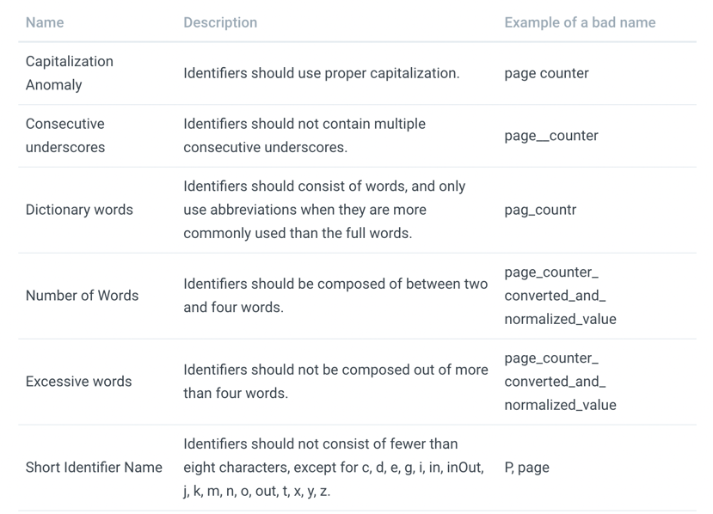
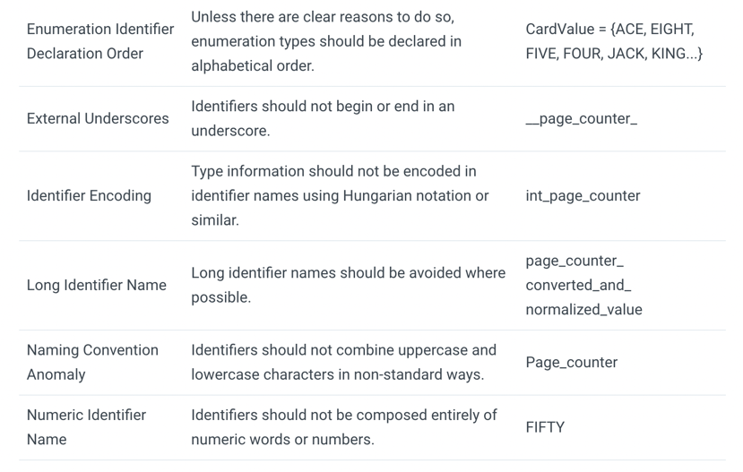
Un bon nom peut être défini de manière syntaxique
Simon Butler, maître de conférences associé à l'Open University (UK), a dressé une liste de problèmes liés aux noms de variables :

Slide 41
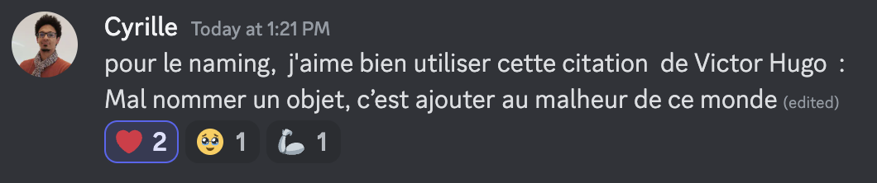
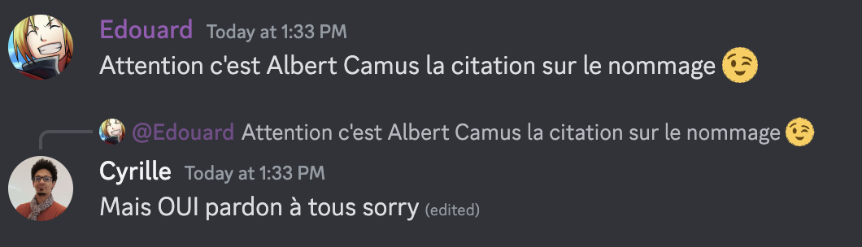
La seconde litteraire

Slide 42
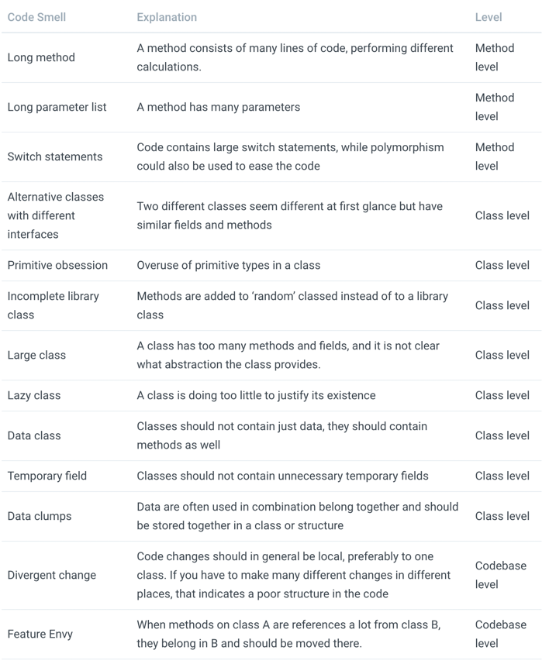
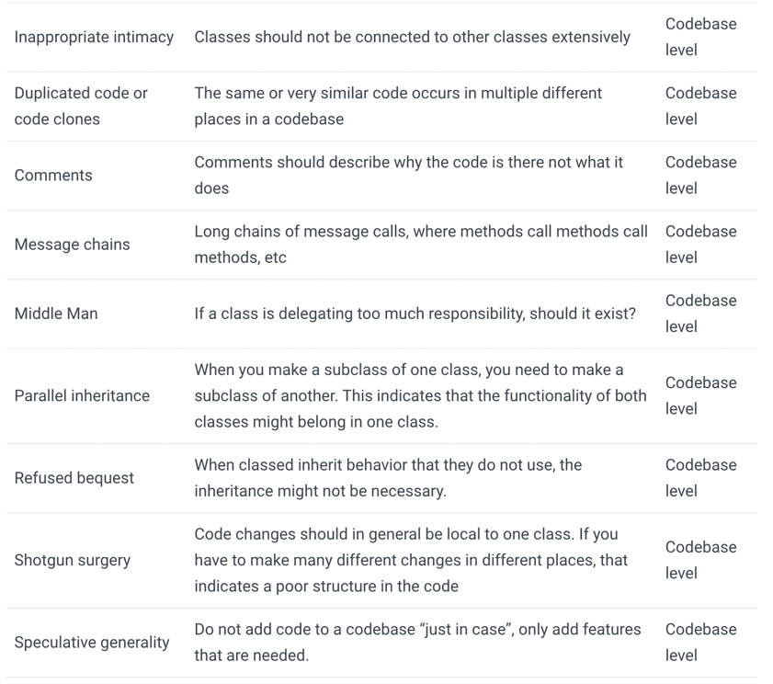
Code Smells beaucoup de charge cognitive…
https://refactoring.com/catalog/
Notes:
Both smells are related to an overloaded working memory for example
While reading code, it will be impossible to hold all the parameters in working memory
as such, the method will be harder to understand
Create parameter object to represent the concept and help chunking

Slide 43
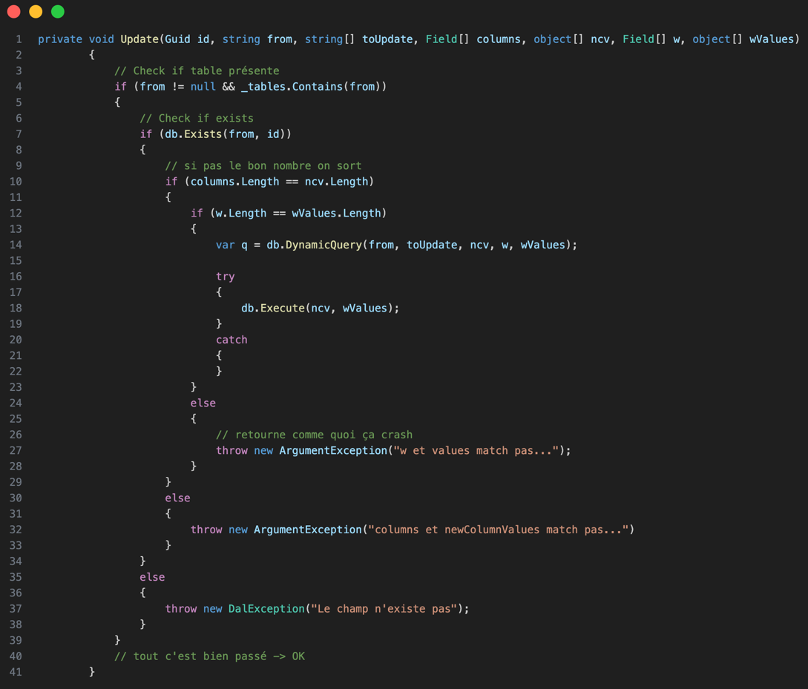

Long parameter list
Overload our STM
Primitive Obsession
Cyclomatic
Complexity…
Overload our WM
Comments
https://refactoring.com/catalog/
Notes:
Both smells are related to an overloaded working memory for example
While reading code, it will be impossible to hold all the parameters in working memory
as such, the method will be harder to understand
Create parameter object to represent the concept and help chunking

Slide 44


Linguistic Anti Patterns
Des méthodes qui en font plus que ce qu’elles disent
Des méthodes qui en disent plus qu'elles n’en font
public Either<Error, PartieDeChasse> PrendreLapéro(Func<DateTime> timeProvider) { _chasseurs.ForEach(c => c.SortirDeLaPartie(this)); Status = Apéro; EmitEvent("Petit apéro", timeProvider); return this; }
var elements = retrieveElements();
private Product retrieveElements() { return products.last(); }
Des méthodes qui font l’opposé de ce qu’elles disent
Identifiants dont le nom indique le contraire de ce que l'entité contient
private bool Exists(string chasseur) { var found = false; foreach (var c in _chasseurs) { if (c.Nom == chasseur) { return found; } } return false; }
var isValid = 42;
Impossible à chunker correctement…
https://veneraarnaoudova.com/linguistic-anti-pattern-detector-lapd/LAs/

Slide 45

Ses trouvailles
Elle a étudié leur présence dans 7 projets open-source :
11% des setters : renvoient également une valeur
2,5% des méthodes : nom et commentaire donnent des descriptions opposées à son fonctionnement
64% des identifiants commençant par 'is’ : pas des booléens…
Notes:
Based on the lists which could be the rules we could add in Archunit ?

Slide 46



Comment s’en prémunir ?
Les avoir en tête nous permet de les éviter (Code Smells, LAP, …)
Check lists pour les Code Reviews
Apprendre ensemble : code kata, coaching craft
Automatiser leur detection
Analyses static / comportementale de code
[Fact] public void NoGetMethodShouldReturnVoid() => Methods() .HaveNameMatching("Get[A-Z].*", useRegularExpressions: true).Should() .NotHaveReturnType(typeof(void)) .Check(); [Fact] public void IserAndHaserShouldReturnBooleans() => Methods() .HaveNameMatching("Is[A-Z].*", useRegularExpressions: true).Or() .HaveNameMatching("Has[A-Z].*", useRegularExpressions: true).Should() .HaveReturnType(typeof(bool)) .Check();
[Fact] public void SettersShouldNotReturnSomething() => Methods() .HaveNameMatching("Set[A-Z].*", useRegularExpressions: true).Should() .HaveReturnType(typeof(void)) .Check(); [Fact] public void FieldsShouldNotUseIncorrectSyntax() => FieldMembers().That() .HaveNameMatching("__", useRegularExpressions:true) .Should() .NotExist() .Check();
https://github.com/ythirion/archunit-examples/
Notes:
Based on the lists which could be the rules we could add in Archunit ?

Slide 47

Abstract
Ecrire du code chunkable
(Patterns, bon nommage, commentaires de haut niveau, …)
Travailler les techniques de lecture
Automatiser la détection
Code Smells / LAP
Une caution scientifique sur le feeling qu’on avait avec Clean Code

Slide 48
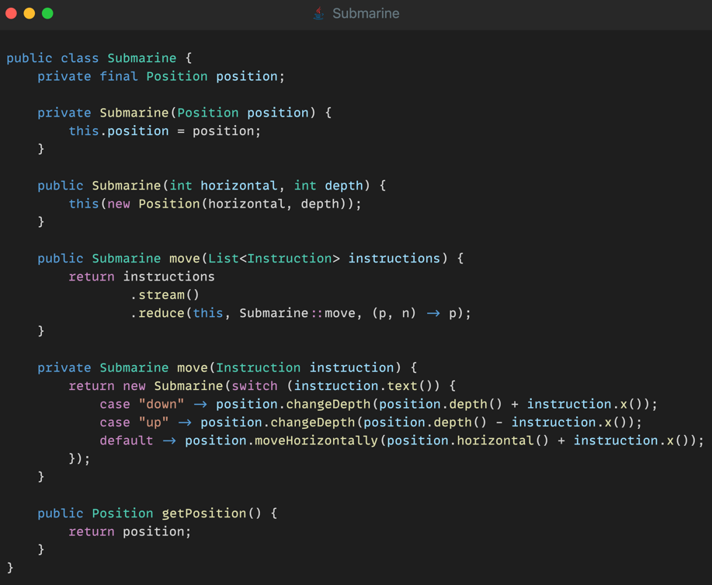
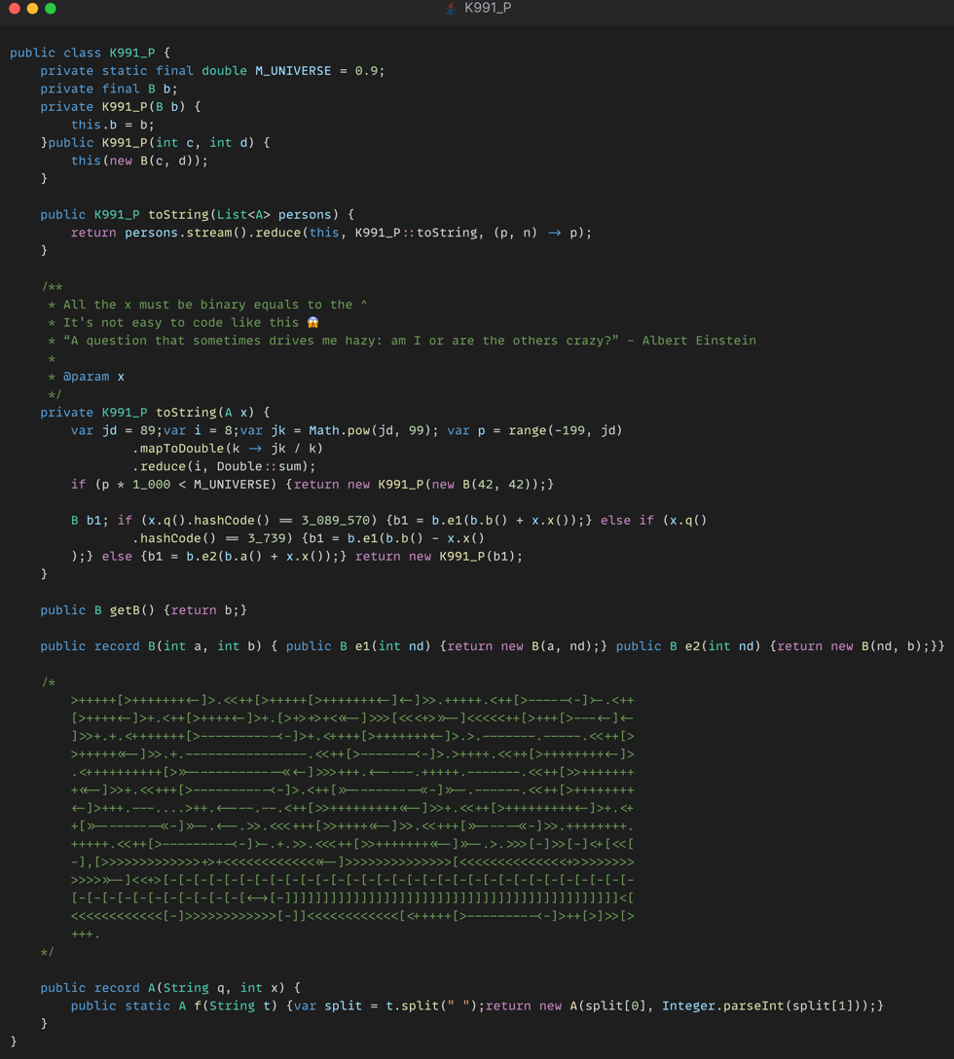
On ecrit du code pour les humains, pas les machines
Notes:
Based on the lists which could be the rules we could add in Archunit ?

Slide 49
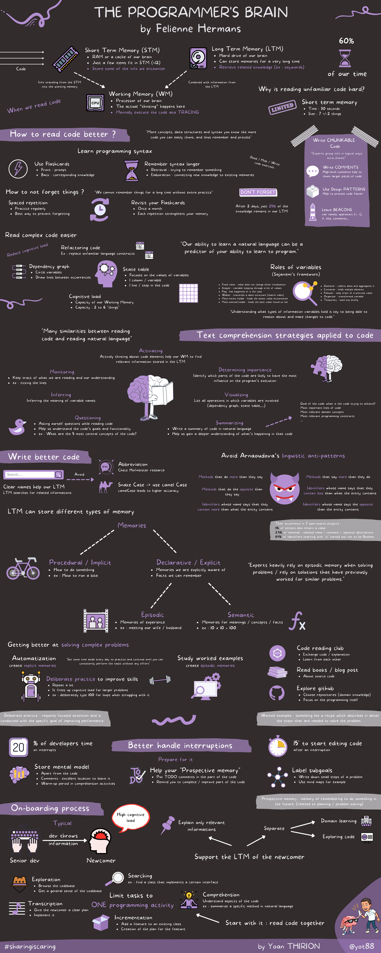
A decouvrir en plus
Flashcards
Rétention dans la MLT (Automatisation)
Gérer les interruptions
Meilleur on-boarding
…
https://yoan-thirion.gitbook.io/knowledge-base/software-craftsmanship/the-programmers-brain
Notes:
Infographie -> Flashcards
Mémoire à Long Terme et Automatisation
Mieux gérer les interruptions

